Slide 1


Радар тенденций новостных статей
Цифровой прорыв 2022
Александр Широков
Notes:
J41321c

Slide 2
Задача
Предсказать 3 численные характеристики, которые в полной мере показывают популярность статьи:
Views – количество просмотров
Full reads percent – процент читателей полностью прочитавших статью
Depth – объём прочитанного материала
$$Total=0.4⋅R2_{views}+0.3⋅R2_{frp}+0.3⋅R2_{depth}$$

Slide 3
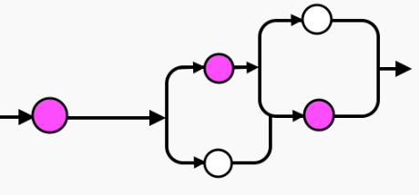
Этапы решения
Парсинг дополнительных данных с сайта РБК
Препроцессинг данных
Генерация признаков
Обучение модели
Предсказание

Slide 4
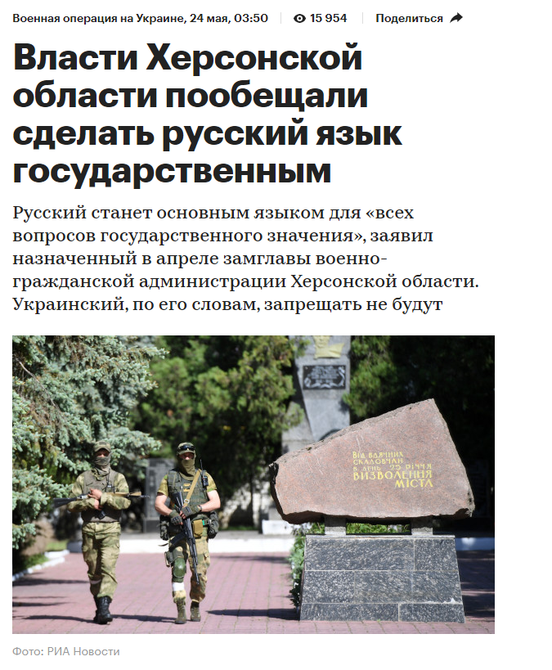
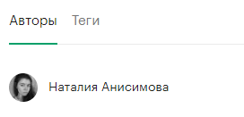
Парсинг
1
Дополнительные признаки
Категория новости (текст)
Краткая выжимка новости
Есть ли у новости картинка
Авторы новости (имена)
Тэги новости (текст)
2
3
4
5

Slide 5
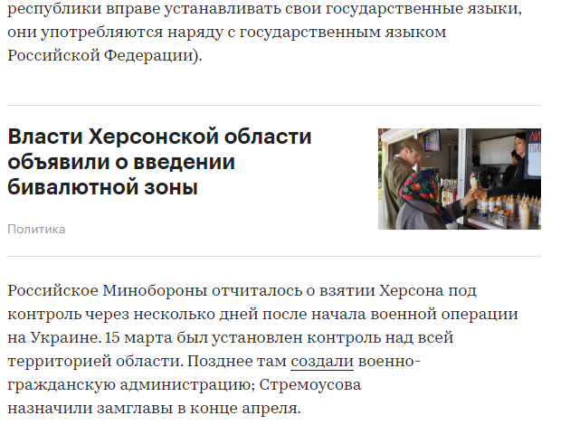
Парсинг
6
Дополнительные признаки
Количество параграфов в тексте
Количество ссылок на другие новости в тексте новости
Текст новости
Scrapy Parser
7
8
document_id = <page_id> [628c22b89a79470e553f594b] + <session_id>
https://www.rbc.ru/rbcfreenews/628c22b89a79470e553f594b

Slide 6
Препроцессинг данных
{
"document_id":"628c22b89a79470e553f594bQS5CqzXYRnmDdR2LaSreEw",
"page_id":"628c22b89a79470e553f594b",
"session":"QS5CqzXYRnmDdR2LaSreEw",
"ctr":1.598,
"publish_date":"2022-05-24 00:50:55",
"title":"Власти Херсонской области пообещали сделать русский язык государственным",
"title_parsed":"Власти Херсонской области пообещали сделать русский язык государственным",
"title_preprocessed":"Власти Херсонской области пообещали сделать русский язык государственным",
"authors":null,
"authors_parsed":["Наталия Анисимова"],
"tags":["5433603acbb20f6e5def0cc5","5409f420e063daa0f408b5a5",
"545f38dacbb20fe3c1b1fcce","621a3d0c9a794728d449ae5e"],
"tags_parsed":["Херсонская область", "русский язык",
"украинский язык", "Военная операция на Украине"],
"category":"5409f11ce063da9c8b588a12",
"category_parsed":"Военная операция на Украине",
"category_from_title":null,
"news_text_parsed":"Русский язык наравне ...",
"news_text_overview_parsed":"Русский станет основным языком ...",
"news_amount_of_paragraphs_parsed":9,
"news_amount_of_inline_items_parsed":2,
"news_inline_titles_parsed":[
"Власти Херсонской области объявили о введении бивалютной зоны",
"Хуснуллин заявил о «большой перспективе Херсона в российской семье»"
],
"news_has_image_parsed":1,
"news_image_title_parsed":"Фото: РИА Новости",
"keywords_parsed":["Российский","Херсонский"],
"PER_TITLE":null,
"ORG_TITLE":["Херсонская область"],
"LOC_TITLE":null,
}
Поиск именованных сущностей в title с помощью Natasha
Препроцессинг тэгов и авторов из строк в список
Выделил категорию из title (где это было возможно)
Заменил пустые значения на Nan
Перевёл в json

Slide 7
Генерация признаков
FeatureGenerator = Compose( transforms=[ DatetimeTransformer(), TitleTransformer(), CTRTransformer(), TagsTransformer(), AuthorsTransformer(), TextTransformer(), NatashaTextTransformer(), CategoryTransformer(), FeatureSelector() ] ) train_features = FeatureGenerator(data=train_data, mode='train') test_features = FeatureGenerator(data=test_data, mode='test')
TF-IDF для авторов, тэгов и title
Временные признаки
Длина текста, количество слов в тексте, обработка ctr
… Много-много других гипотез, группировок, которые почему-то не работали
Зато написал удобный Pipeline

Slide 8

Обучение модели
Обработал выбросы в таргете
Логарифмировал таргет
LightGBM Regressor
Валидация: KFold – 3 splits
Усреднение в ответе
lgbm_regressor = lgb.LGBMRegressor(
objective='rmse',
random_state=33,
early_stopping_round=3000,
n_estimators=500,
subsample=1,
colsample_bytree=0.95,
learning_rate=0.09,
max_depth=-1,
verbose=-1
)

Slide 9
Предсказание
Итоги
Медианное усредение ответов трех регрессоров
Специальная обработка для тех page_id, которые есть и в train и в test
Public: 0.7619
Валидация
Views – 71.3±0.3
Depth – 55.1±0.4
Full reads percent – 84.2±0.3

Slide 10
Спасибо за внимание!
Ссылка на репозиторий
Notes:
J41321c

